Slide 1
Mini Project Data Engineering
DSLS 2023

Slide 2
Objective
Product Analysis
Customer Analysis
Supplier Analysis

Slide 3
Objective
Product Analysis
Analisis trend kuantitas penjualan produk tiap bulannya pada tahun 1997
Analisis Perbandingan kuantitas penjualan tiap kategori produk pada tahun 1997

Slide 4
Objective
2. Customer Analysis
Analisis RFM customer beserta perusahaan tempatnya bekerja

Slide 5
Objective
3. Supplier Analysis
Analisis produk dengan stok menipis

Slide 6
Tabel
Tabel yang digunakan :
Product Analysis
Customer Analysis
Supplier Analysis
Products
Categories
Orders
Order Details
Customers
Orders
Order Details
Products
Suppliers

Slide 7




Flowchart Product Analysis
SQL SELECT
[Orders]
RANK
QUERY
SQL SELECT
RANK
[Products]
SQL SELECT
JOIN
PROCESS RESULT
[Categories]
RANK
SQL SELECT
[Order Details]
RANK

Slide 8
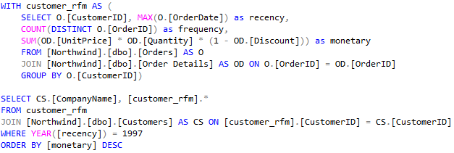
Flowchart Customer Analysis
CUSTOMER RFM
SQL SELECT
RANK
[Orders]
QUERY
SQL SELECT
RANK
[Order Details]
JOIN
PROCESS RESULT
SQL SELECT
[Customers]
RANK

Slide 9
Flowchart Supplier Analysis
QUERY
SQL SELECT
RANK
[Products]
JOIN
PROCESS RESULT
SQL SELECT
RANK
[Suppliers]

Slide 10
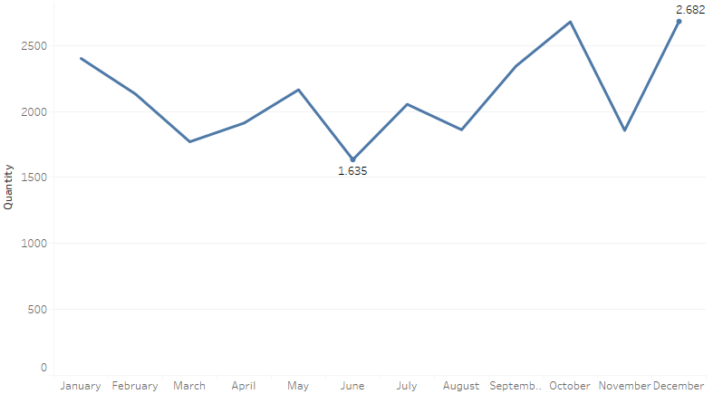
Analysis Result
1. Analisis trend kuantitas penjualan produk tiap bulannya pada tahun 1997
Penjualan produk pada tahun 1997 mengalami kenaikan dan penurunan. Kuantitas penjualan paling rendah terjadi pada bulan juni dan penjualan paling tinggi terjadi pada bulan Desember.

Slide 11
Analysis Result
2. Analisis Perbandingan kuantitas penjualan tiap kategori produk pada tahun 1997
Penjualan produk pada tahun 1997 paling besar berturut-turut :
Dairy Products
Confections
Beverages
Condiments
Grains/Cereals

Slide 12
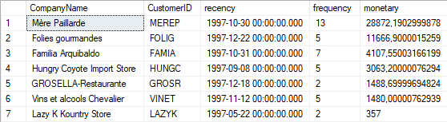
Analysis Result
3. Analisis RFM Customers

Slide 13
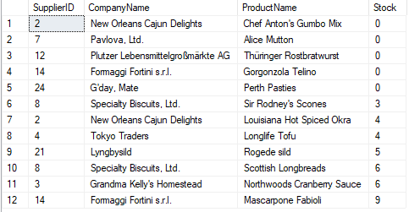
Analysis Result
4. Analisis produk dengan stok menipis (hampir habis / habis)

